Slide 1
Top 10 Länder nach Anzahl neuer COVID-19-Fälle
168.040.871 Fälle (-13,1% im Vergleich zu Vorwoche)
3.494.758 Todesfälle (2,1%)
Land | Fälle kumulativ | Neue Fälle (7T) | Veränderung % (7T) | 7T-Inzidenz/ 100.000 Ew | R (7T) | CFR % | Trend | Mind. eine Dosis* | Vollst. Geimpft*
Indien | 27.369.093 | 1.596.653 | -22.82 | 115,7 | 0,83 | 1,2 | ▼ | 11,3% | 3,1%
Brasilien | 16.194.209 | 461.373 | +2.5 | 217,06 | 1,03 | 2,8 | ▲ | 20,3% | 10,0%
Argentinien | 3.586.736 | 215.228 | +19.3 | 476,21 | 1,21 | 2,1 | ▲ | 19,6% | 5,4%
USA | 32.844.547 | 167.593 | -22.25 | 50,63 | 0,85 | 1,8 | ▼ | 49,4% | 39,4%
Kolumbien | 3.270.614 | 126.067 | +11.74 | 247,76 | 1 | 2,6 | ▲ | 10,7% | 5,8%
Iran | 2.865.864 | 73.660 | -12.77 | 87,7 | 0,88 | 2,8 | ▼ | 3,3% | 6,2%
Türkei | 5.212.123 | 61.085 | -22.26 | 72,43 | 0,81 | 0,9 | ▼ | 19,4% | 14,4%
Russische Föderation | 5.035.207 | 60.299 | -1.9 | 41,32 | 1 | 2,4 | ▼ | 11,1% | 7,8%
Frankreich | 5.522.205 | 55.217 | -32.51 | 84,9 | 0,87 | 2,0 | ▼ | 35,1% | 15,0%
Nepal | 535.525 | 55.107 | -5.1 | 189,13 | 0,96 | 1,3 | ▼ | 7,3% | 2,2%
Quelle: WHO, Stand: 27.05.2021; *https://ourworldindata.org/covid-vaccinations, 28.05.2021

Slide 2
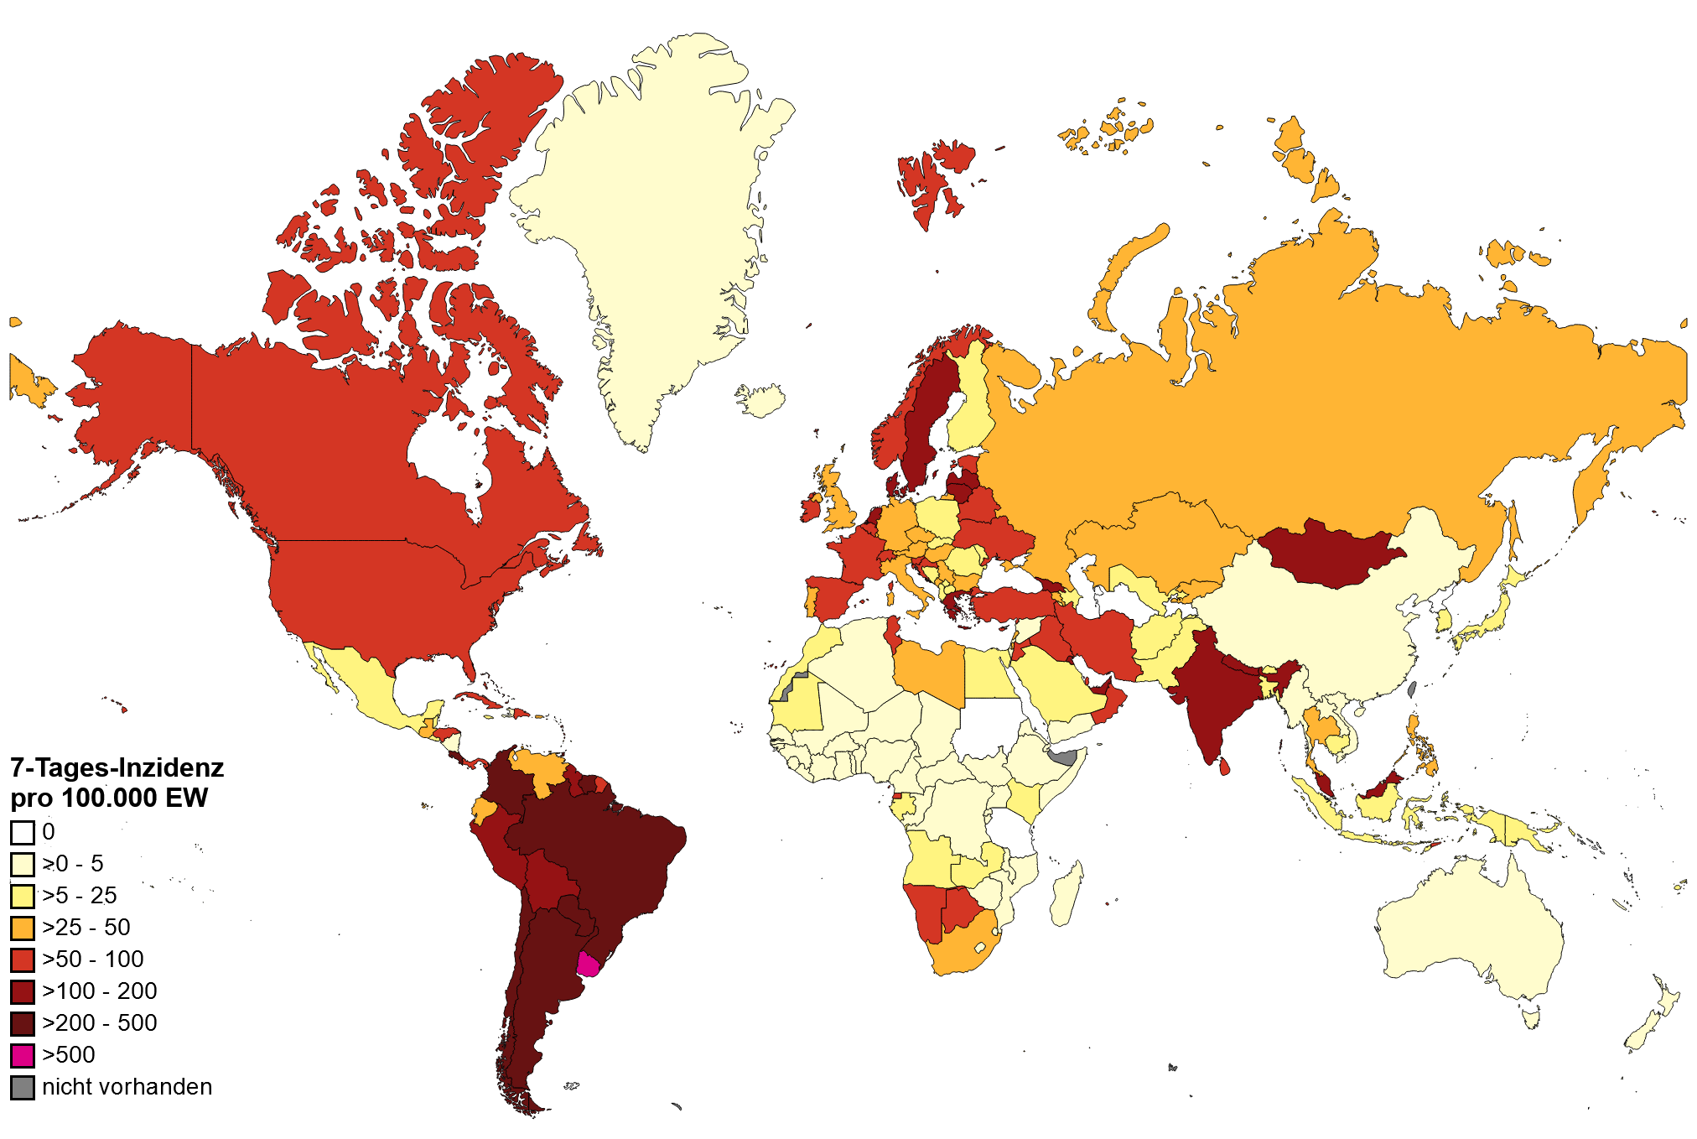
7-Tages-Inzidenz pro 100.000 Einwohner weltweit
Quelle: WHO, Stand: 27.05.2021

Slide 3
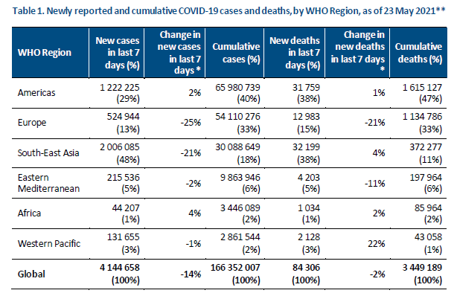
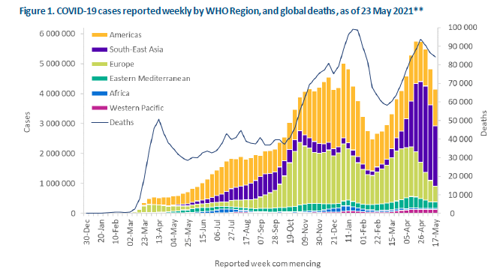
Fall- und Todeszahlen weltweit, WHO SitRep
Kontinent | Fälle 7T % | Todesfälle7T % | Fälle Veränderung % (7T) | Todesfälle Veränderung % (7T)
Afrika | 1,8 | 2,3 | +17,3 | -0,9
Amerika | 32,0 | 38,1 | +0,7 | -4,8
Asien | 56,3 | 47,0 | -17,7 | -4,5
Europa | 9,9 | 12,6 | -25,8 | -19,9
Ozeanien | 0,02 | 0,01 | -56,7 | -59,1
Quelle: WHO 26.05.2021; WHO Sitrep, 26.05.2021

Slide 4
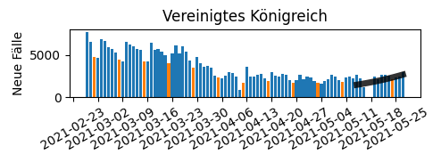
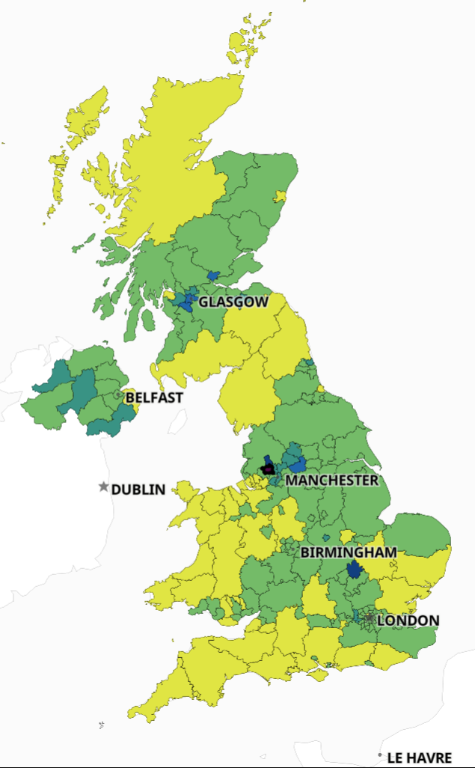
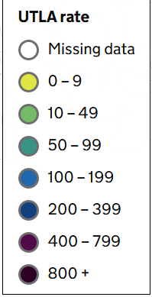
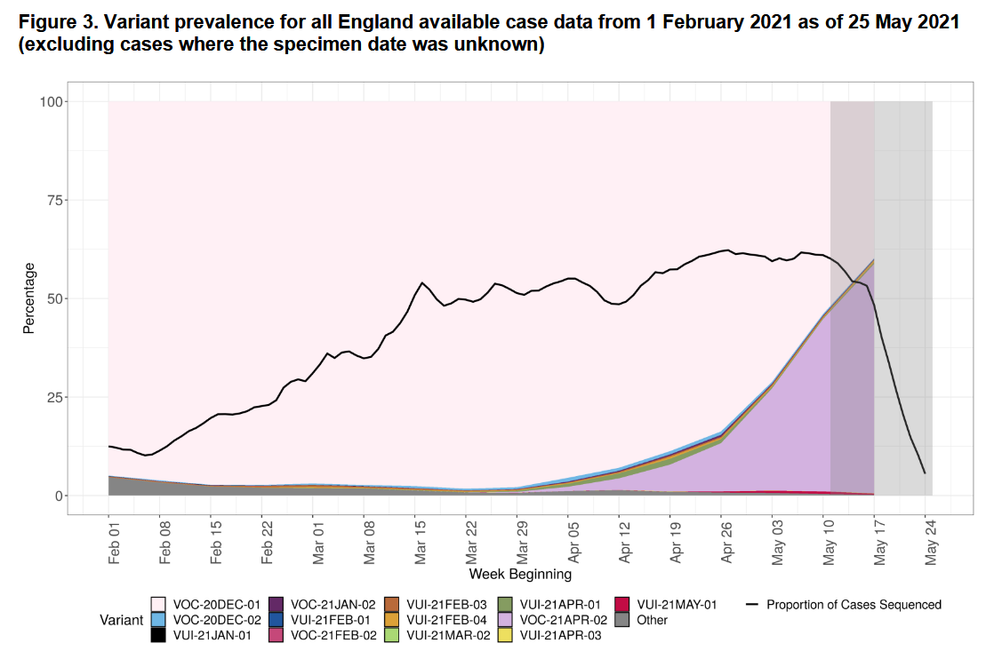
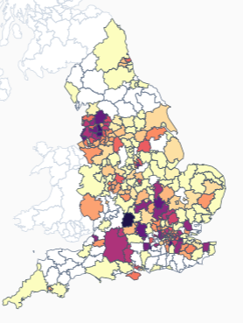
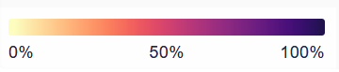
Vereinigtes Königreich und B.1.617.2
4.470.301 Fälle (WHO 27.05.2021)
  127.748 Todesfälle (Fallsterblichkeit: 2,9%)
7T-Inzidenz: 26,2 /100.000 Ew.
  Fälle 7T: 17.700 (+68.4%)
  R eff 7T: 1,1
1. Impfdosis: 73,3 %, 2. Impfdosis: 45,6% (PHE, 28.05.2021)
Datenstand 26.05.2021, Quelle: WHO
58% der sequenzierten Fälle mit B.1.617.2
13. Technical Briefing, PHE, 27.05.2021
Sequenzierungen: Anteil B.1.617.2-Genomen pro Woche. Datenstand 15.05.2021; Quelle https://covid19.sanger.ac.uk/lineages
7-Tage-Inzidenz bis zum 22.05.2021, Quelle: PHE
Notes:
https://coronavirus.data.gov.uk/details/healthcare
https://covid19.sanger.ac.uk/lineages/raw?lineage=B.1.617.2&colorBy=lambda&latitude=54.370231&longitude=3.524480&zoom=4.25&date=2021-05-08&show=B.1.1.7%2CB.1.617
https://assets.publishing.service.gov.uk/government/uploads/system/uploads/attachment_data/file/990177/Variants_of_Concern_VOC_Technical_Briefing_13_England.pdf
https://coronavirus.data.gov.uk/

Slide 5
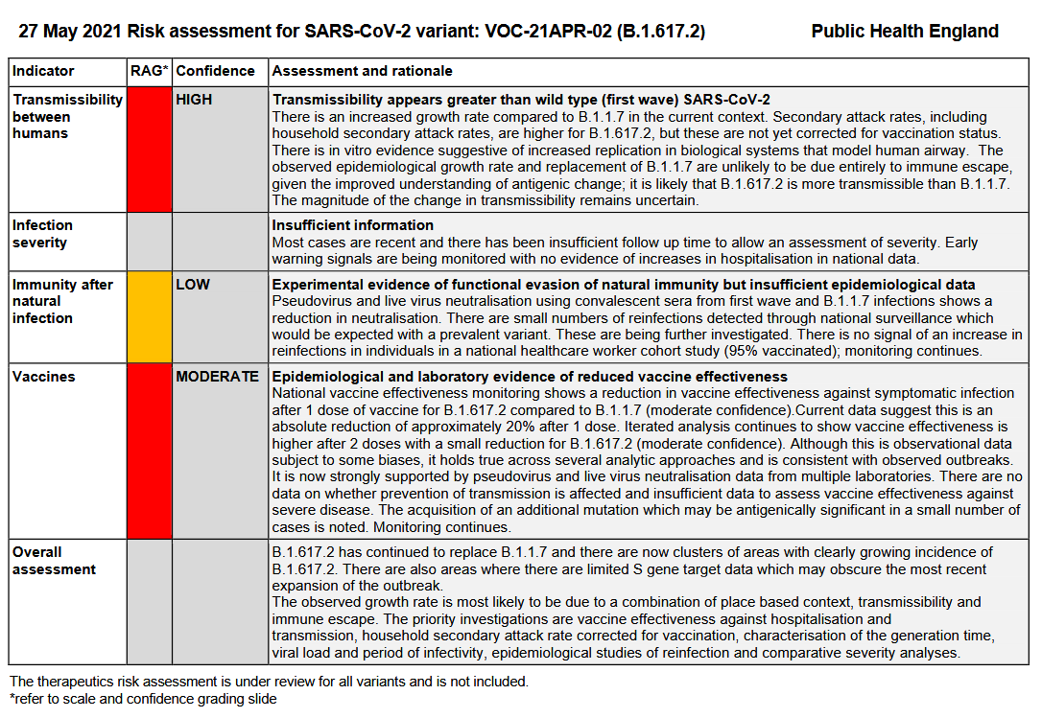
B.1.617.2. – 13. Technical Briefing PHE und
Risk Assessment, 27.05.2021

Slide 6
Weitere Informationen
Sehr hohe Anzahl von Neuinfektionen in Ländern mit hohen Impfquoten, hauptsächlich Einsatz von Sinopharm:
  Bahrain:
    7-Tages-Inzidenz: 1.148 Neuinfektionen / 100.000 EW
    1. Impfdosis: 52,4%, 2. Impfdosis: 43,9%
    Lockerungen seit Anfang Mai und Feierlichkeiten Eid Al Fitr (Fest des Fastenbrechens): 12 – 13-05.2021
    Bahrain kündigt Booster 6 Monate nach 2. Impfung an
    2-wöchiger Lockdown in Bahrain
  Seychellen:
    7-Tages-Inzidenz: 752 Neuinfektionen / 100.000EW
    1. Impfdosis: 71,1%, 2. Impfdosis: 63,1%
    Ein Drittel der Neuinfektionen auf Seychellen bei vollständig Geimpften (MoH)
    Untersuchung durch WHO
Notes:
https://www.cnbc.com/2021/05/19/uae-bahrain-offer-third-sinopharm-shots-amid-vaccine-efficacy-worries.html
Fallzahlen: WHO, 27.05.2021
Impfquoten: https://ourworldindata.org/covid-vaccinations

Slide 7
BACK-UP

Slide 8
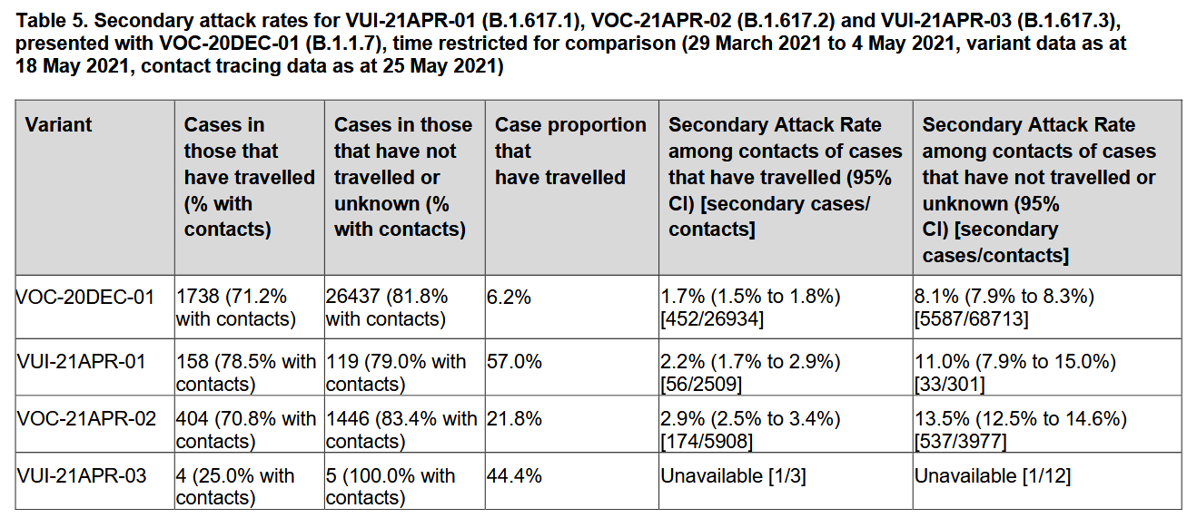
B.1.617.2. – 13. Technical Briefing PHE, 27.05.2021

Slide 9
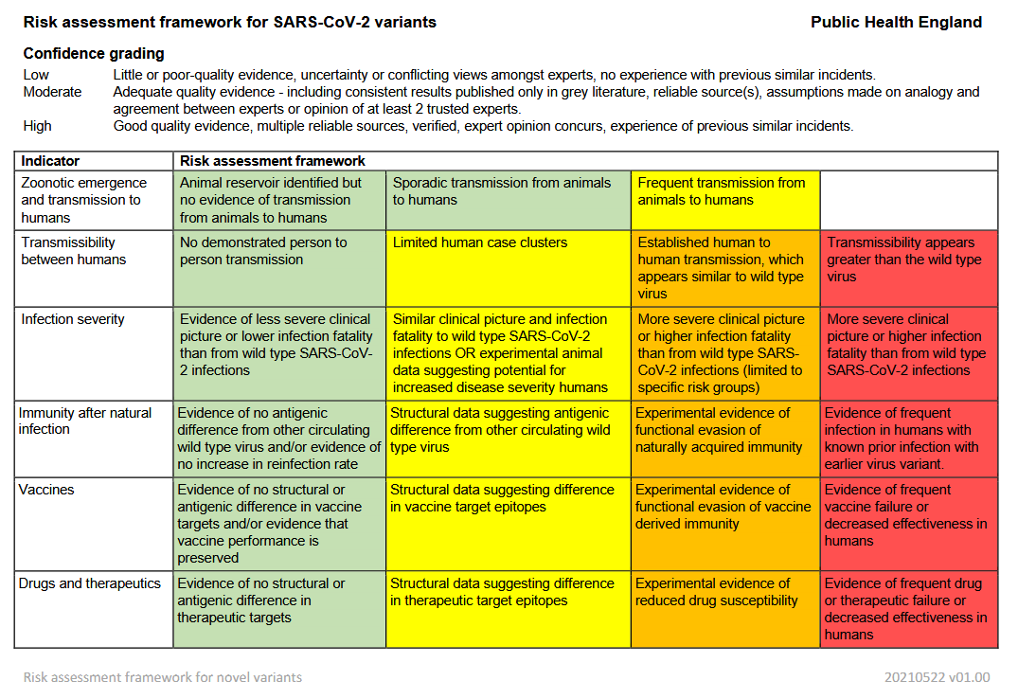
Risk assessment Framework for SARS-CoV-2-variants

Slide 10
SARS-CoV-2 Varianten: 501Y.V2 (Linie B1.351)
Virusvarianten-Risikogebiete: Botsuana, Eswatini, Lesotho, Malawi, Mosambik, Sambia, Simbabwe, Südafrika,
Unter Beobachtung: Afrika (u.a. Angola, Burundi, Ghana, Kenia, Namibia, Nigeria, Ruanda, Tansania)
Quelle: WHO Sitrep vom 26.05.2021
Notes:
56 Länder (+5 seit der Vorwoche)
https://www.who.int/publications/m/item/weekly-epidemiological-update---2-march-2021

Slide 11
SARS-CoV-2 Varianten: P1. Variante (Linie B1.128.1)
Virusvarianten-Risikogebiete: Brasilien
Unter Beobachtung: Südamerika, Kanada, Italien,
Quelle: WHO Sitrep vom 26.05.2021
Notes:
29 Länder (+1 seit der Vorwoche)
https://www.who.int/publications/m/item/weekly-epidemiological-update---2-march-2021

Slide 12
SARS-CoV-2 Varianten: VOC Linie B.1.617
Virusvarianten-Risikogebiete: Indien, Nepal, UK
Quelle: WHO Sitrep vom 26.05.2021
Notes:
106 Länder (+5 seit der Vorwoche)
https://www.who.int/publications/m/item/weekly-epidemiological-update---2-march-2021

Slide 13
SARS-CoV-2 Varianten: VOC 202012/01 (Linie B.1.1.7)
Virusvarianten-Risikogebiete: Keine
Quelle: WHO Sitrep vom 26.05.2021
Notes:
106 Länder (+5 seit der Vorwoche)
https://www.who.int/publications/m/item/weekly-epidemiological-update---2-march-2021

